Slide 1


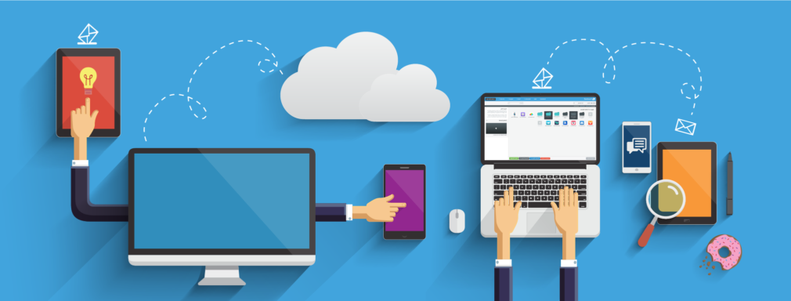

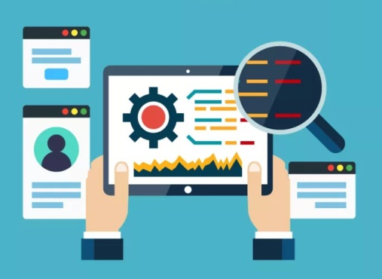
CHÀO MỪNG CÁC THẦY CÔ VÀ CÁC EM
ĐẾN VỚI BÀI HỌC HÔM NAY!

Slide 2
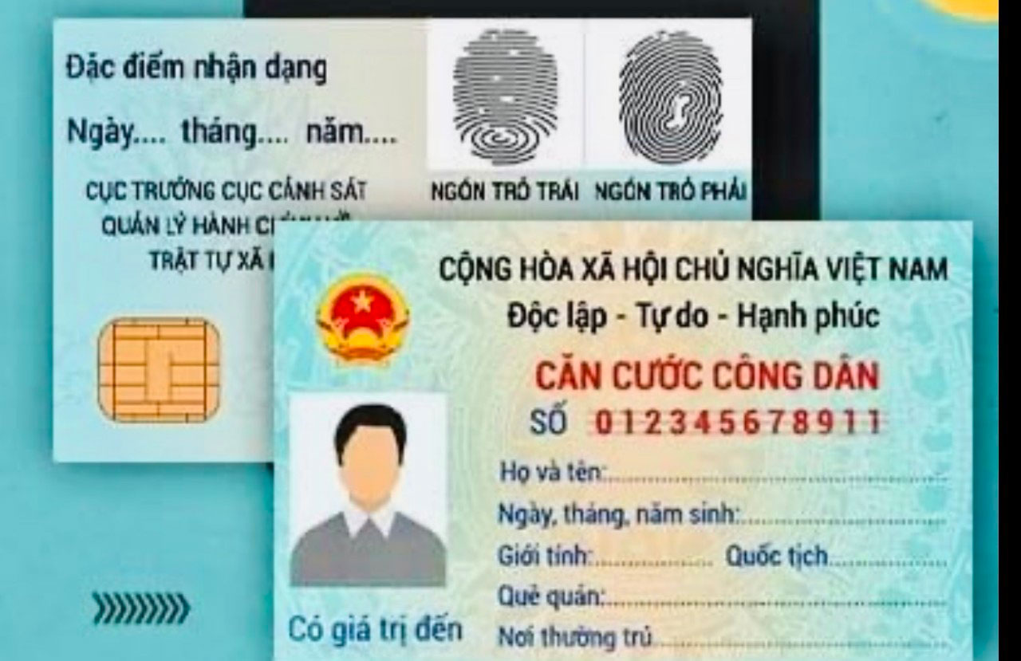
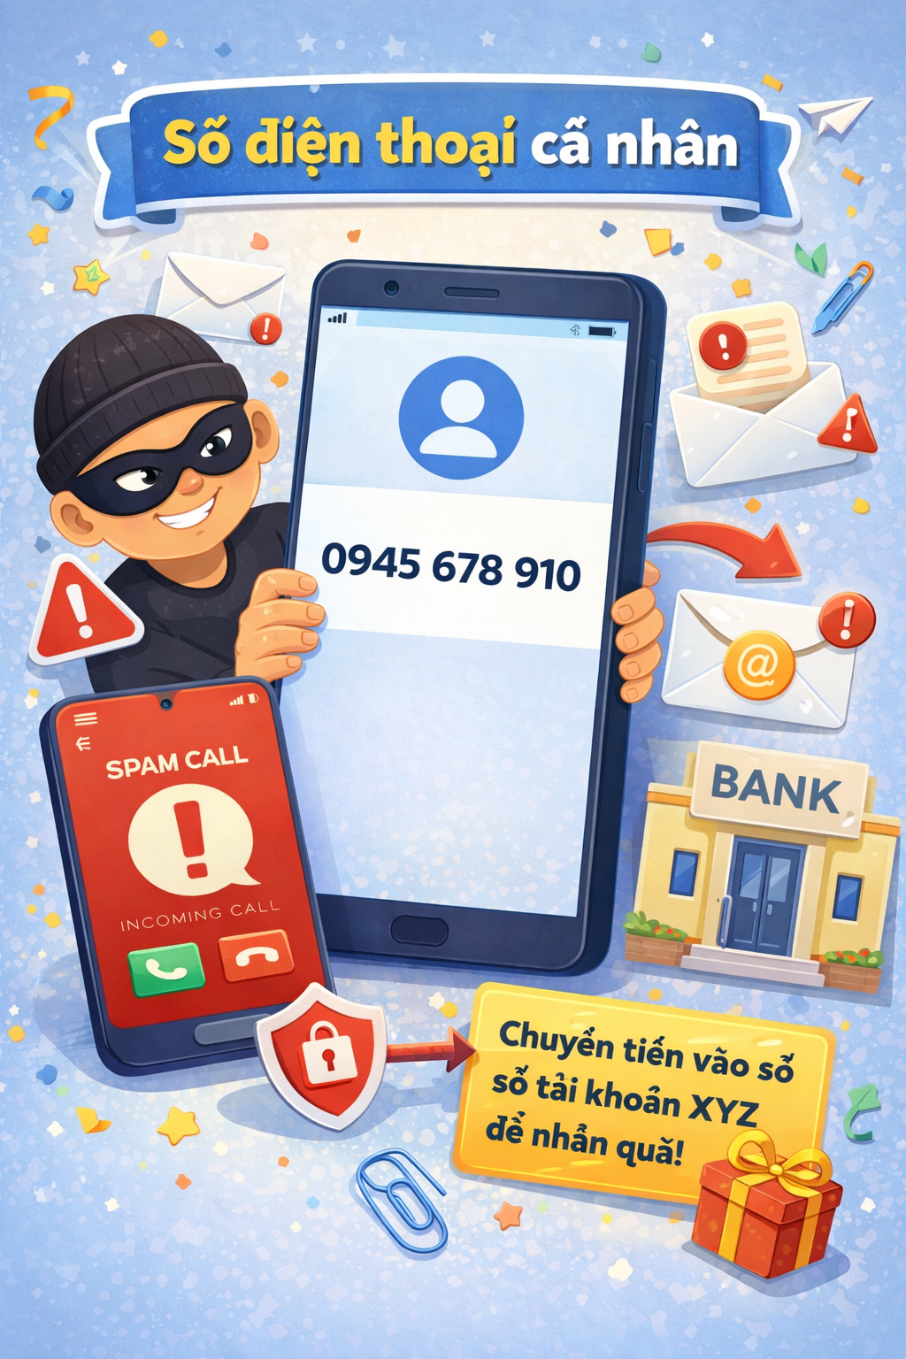
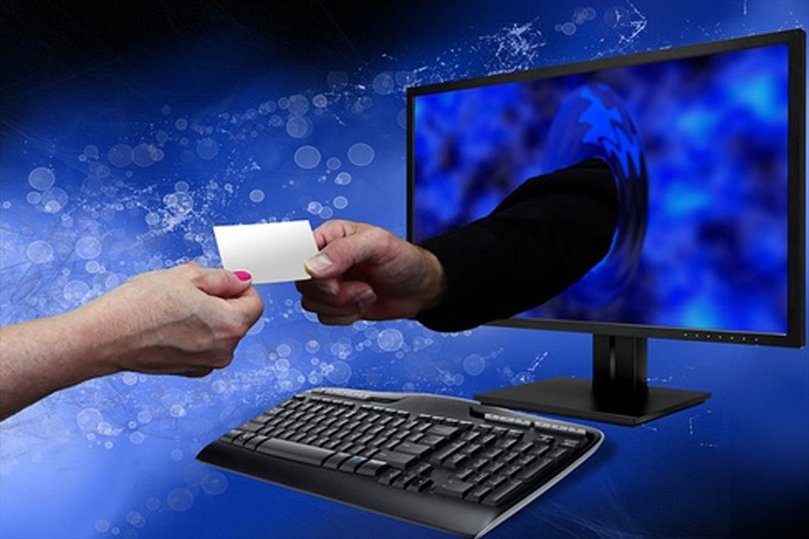
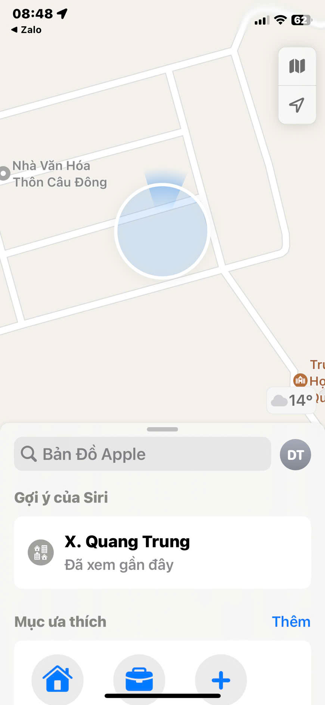
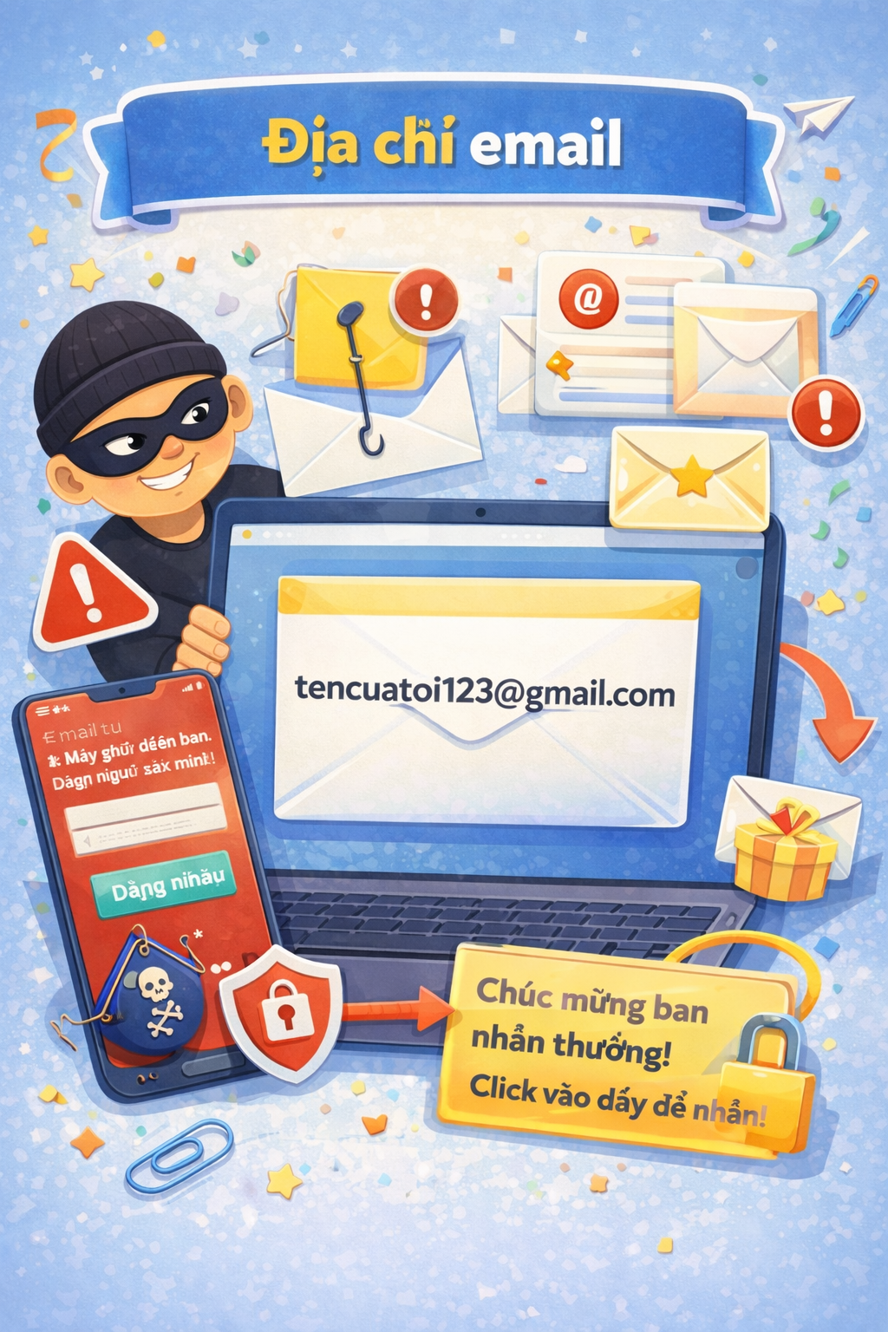
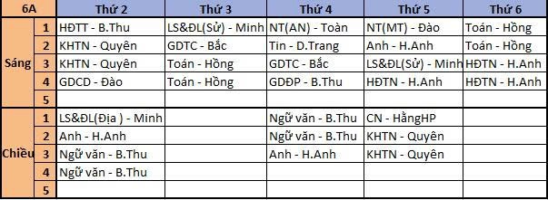
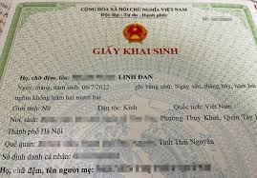
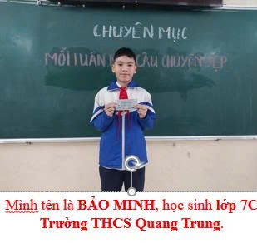
1
2
3
4
8
7
6
5

Slide 3

BÀI 2. SỰ AN TOÀN VÀ HỢP PHÁP KHI SỬ DỤNG THÔNG TIN

Slide 4


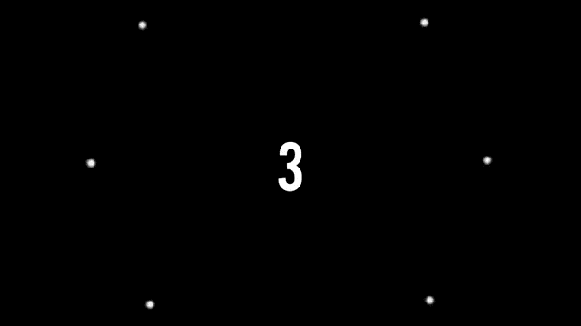
-Thông tin cá nhân của bạn Yến bị đưa lên mạng xã hội là gì?
- Nếu là bạn Yến cảm thế nào?
NV1
Nguyên nhân bạn Đạt đăng bài lên mạng xã hội?
Nếu là bạn Đạt em học được bài học gì?
NV2
- Hậu quả có thể xảy ra nếu đăng thông tin trên mạng xã hội?
NV3
- Em lên làm gì khi xem tiểu phẩm trên? Thông điệp giáo dục gửi gắm qua tiểu phẩm là gì?
NV4

Slide 5
HẬU QUẢ CỦA VIỆC LỘ THÔNG TIN CÁ NHÂN TRÊN MẠNG LÀ GÌ?
1. Bị lừa đảo, chiếm đoạt tài sản
Kẻ xấu dùng số điện thoại, CCCD, tài khoản ngân hàng để lừa chuyển tiền, vay tiền online.
Giả mạo danh tính để nhắn tin lừa người thân, bạn bè.
2. Bị đánh cắp danh tính
Người khác dùng thông tin cá nhân để tạo tài khoản giả, làm việc trái pháp luật.
Nạn nhân có thể bị liên quan pháp lý dù không làm gì sai.
3. Bị quấy rối, đe dọa
Nhận tin nhắn, cuộc gọi rác, đe dọa, tống tiền.
Bị theo dõi, xâm phạm đời sống riêng tư.
4. Ảnh hưởng danh dự, uy tín
Ảnh, video riêng tư bị phát tán gây xấu hổ, tổn thương tinh thần.
Ảnh hưởng đến học tập, công việc, các mối quan hệ.
5. Mất an toàn cá nhân
Kẻ xấu biết địa chỉ, thói quen sinh hoạt → nguy hiểm cho bản thân và gia đình.

Slide 6



THÔNG ĐIỆP GỬI TỚI MỌI NGƯỜI
Ghi Nhớ: 3 Quy Tắc Vàng Khi Tham Gia Mạng Xã Hội
Nghĩ trước khi đăng – Bảo mật thông tin là trách nhiệm của mọi người
1
2
Tôn trọng quyền riêng tư
3
Là công dân số văn minh– An Toàn – Có Trách Nhiệm
Áp dụng những quy tắc này không chỉ bảo vệ bạn mà còn bảo vệ cả cộng đồng

Slide 7
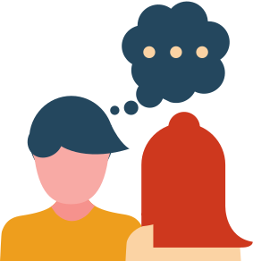
1) “Nên tắt chế độ gõ tiếng Việt khi nhập mật khẩu.”
Giải thích:
Mật khẩu thường chỉ gồm chữ cái tiếng Anh, số và kí tự đặc biệt.
Nếu bật gõ tiếng Việt, có thể bị sai ký tự (dấu, chữ biến đổi) → nhập sai mật khẩu.
Tắt gõ tiếng Việt giúp nhập chính xác và an toàn hơn.
1. Đúng

Slide 8
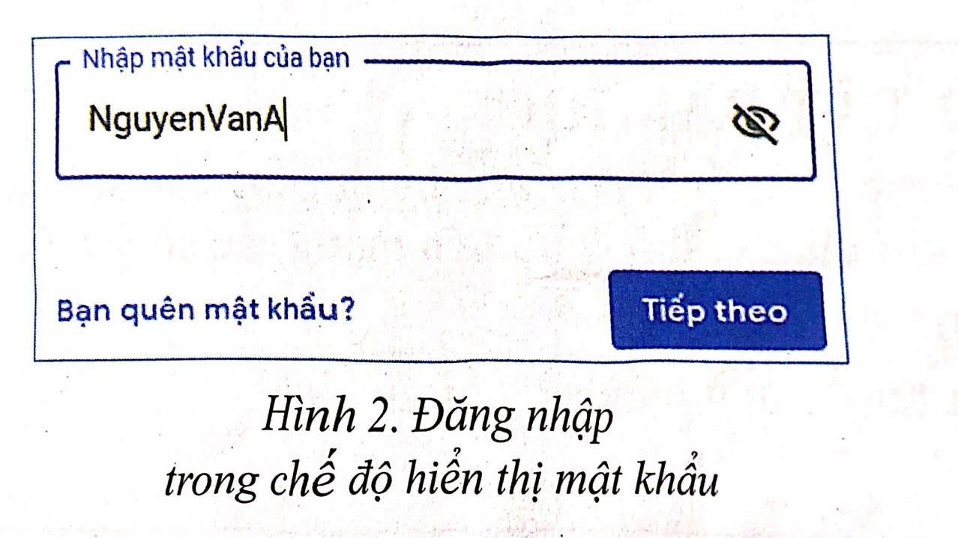
2) “Đăng nhập như ở Hình 2 là an toàn.”
Giải thích:
Hình 2 thường minh họa việc hiển thị mật khẩu, ghi nhớ mật khẩu trên máy công cộng, hoặc để người khác nhìn thấy khi đăng nhập.
Cách đăng nhập đó dễ bị lộ mật khẩu, không an toàn cho thông tin cá nhân.
3. Sai

Slide 9
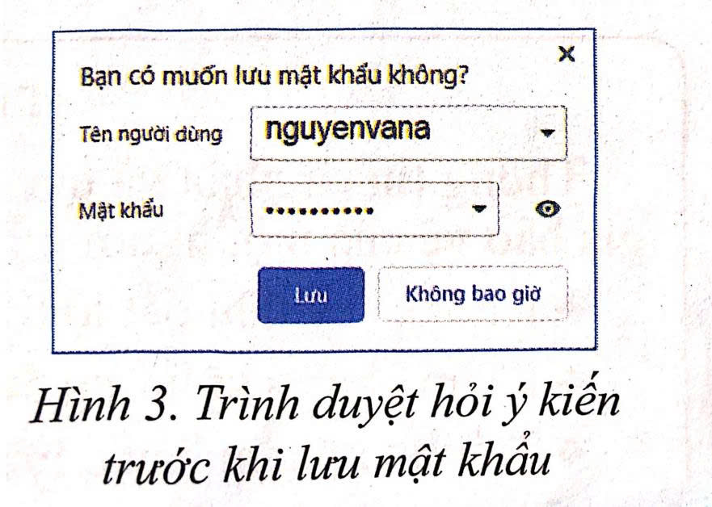
3) “Khi làm việc trên máy tính của người khác, nếu màn hình hiển thị thông báo như Hình 3 thì nên lựa chọn ‘Không bao giờ’.”
Giải thích:
Máy tính của người khác hoặc máy dùng chung không nên lưu mật khẩu.
Chọn “Không bao giờ” giúp tránh người sau truy cập trái phép vào tài khoản của mình.
1. Đúng

Slide 10
Theo em, cần làm gì để bảo vệ thông tin cá nhân?
1
2
3
4
Cài đặt phần mềm chống virus
Không tùy tiện tiết lộ thông tin cá nhân
Sử dụng mật khẩu mạnh.
Không nhập mật khẩu khi có người nhìn trộm hoặc máy không để chế độ ẩn mật khẩu.

Slide 11
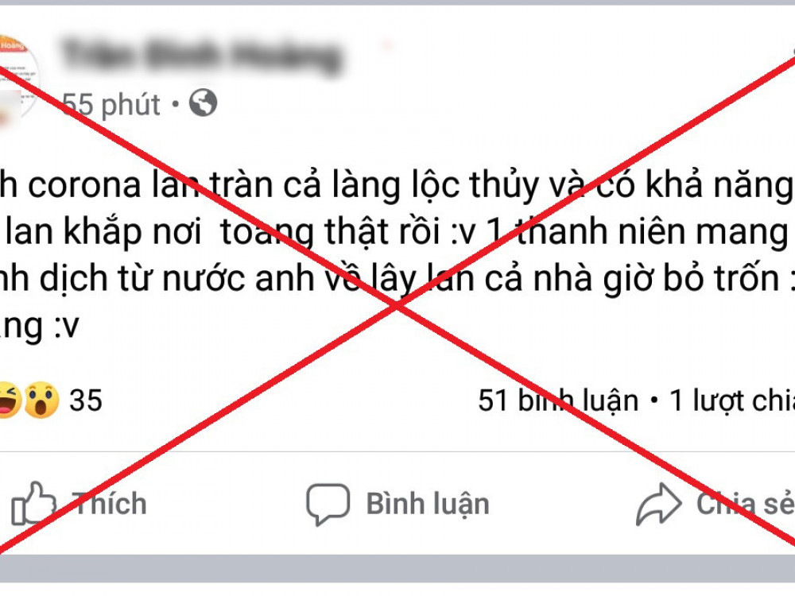
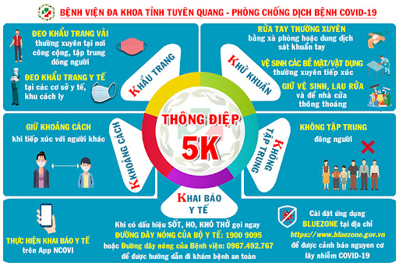
3. Chia sẻ thông tin một cách an toàn và hợp pháp
Chia sẻ thông tin không đúng sự thật -> Gây hoang mang -> Vi phạm pháp luật -> Xử phạt
Chia sẻ những thông tin chính thống, có nguồn gốc , đúng sự thật -> Kêu gọi mọi người cùng hưởng ứng -> Đẩy lùi dịch bệnh

Slide 12
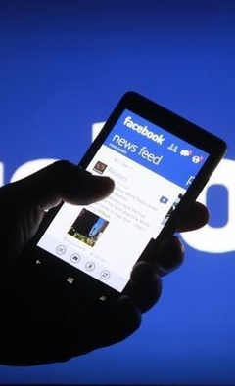
3. Chia sẻ thông tin một cách an toàn và hợp pháp
Kiểm chứng kĩ lương thông tin để đảm bảo thông tin không bị sai lệch hoặc thông tin có nội dung xấu và nội dung vi phạm pháp luật
Tính hợp pháp và sự an toàn khi gửi mail, đăng ý kiến cá nhân, đưa thông tin người khác lên mạng xã hội và các diền đàn.
Tránh vi phạm bản quyền.

Slide 13
LUYỆN TẬP
Bài 1. Mỗi hoạt động chia sẻ thông tin sau đây có an toàn và hợp pháp hay không? Hãy giải thích lí do?
1) Nam và Minh là bạn thân. Vì Minh cần gấp, Nam cho Minh mượn dùng tài khoản mạng xã hội của mình bằng cách gửi mật khẩu đăng nhập cho Minh qua email.
2) Nam và Minh là bạn thân. Nam có em nhỏ bị lạc. Với mong muôn giúp tìm được em của Nam, Minh tự ý đăng lên mạng xã hội tin nhắn tìm trẻ lạc, trong đó có ảnh em của Nam, địa chỉ nhà, số điện thoại và địa chỉ email của Nam.
2. Việc Minh đăng tin là không hợp pháp nếu chưa được sự đồng ý của Nam. Dù mục đích của Minh là tốt nhưng việc công khai thông tin cá nhân của người khác mà họ chưa đồng ý là vi phạm pháp luật.
1. Không an toàn. Nếu tài khoản email của Minh bị kẻ xuất nắm được thì email của Nam sẽ bị đọc trộm và vì vậy mật khẩu đăng nhập mạng xã hội của Nam cũng sẽ lọt vào tay kẻ xấu. Không nên chia sẻ mật khẩu với người khác.

Slide 14
LUYỆN TẬP
Bài 2. Nên áp dụng những biện pháp nào sau đây đề bảo vệ thông tin cá nhân?
Nên
Nên
Không nên
Nên
1. Cảnh giác khi đột nhiên xuất hiện một cửa sô từ một trang web lạ với yêu cầu điện thông tin cá nhân.
2. Không nên lưu lại mật khẩu trên trình duyệt web với mục đích lần sau dễ dàng đăng nhập
3. Thay đổi mật khẩu hăng ngày.
4. Hạn chế đăng nhập ở các máy tính công cộng hay sử dụng Wifi công cộng.

Slide 15
TỰ KIỂM TRA
Câu 1. Tên môn thể thao, tên bài hát và tên thú cưng mình yêu thích, thông tin dùng làm tên đăng nhập cho tài khoản email có là những thông tin cá nhân
Câu 2. Trong bản thông báo danh sách các em thiếu niên tham gia biểu diễn văn nghệ ở địa phương có họ tên phụ huynh, địa chỉ nhà.
Câu 3. “Em tìm một mật khẩu mạnh rồi dùng mật khẩu đó cho mọi tài khoản cá nhân của mình một cách lâu dài”

Slide 16
VẬN DỤNG
Em hãy kể tên một số trang báo điện tử bằng tiếng việt cung cấp những thông tin đáng tin cậy?
Dantri.com.vn
Vietnamnet.vn
Vnexpress.net

